Slide 1
SYDÄMEN SIVISTYS

Slide 2

Sydämen sivistystä ei opi oppikirjoista.

Slide 3
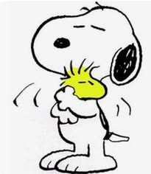
EMPAATTINEN
Sydämeltään sivistynyt
pyrkii ymmärtämään toista ja näkemään hyvän toisessa
ei toivo pahaa kenellekään
osaa asettua toisen asemaan

Slide 4

KUNNIOITTAA MUITA
Sydämeltään sivistynyt
kunnioittaa kaikkia eikä korota itseään toisten yläpuolelle
huomaavainen ja kohtelias, eikä sorru ylimielisyyteen muita kohtaan

Slide 5

HALUAA OPPIA UUTTA
Sydämeltään sivistynyt on
mieleltään avoin.
haluaa kokea ja oppia jatkuvasti uutta

Slide 6

KOMMUNIKOI RAUHALLISESTI
Sydämeltään sivistynyt
osaa tarvittaessa hillitä itsensä
pystyy ilmaisemaan eriävän mielipiteensä loukkaamatta toista.

Slide 7

HUOLEHTIVAINEN JA KIINNOSTUNUT
Sydämeltään sivistynyt
on aidosti kiinnostunut muista ihmisistä
saa muut tuntemaan itsensä tärkeäksi
on huolehtivainen ja avulias

Slide 8

KIITOLLISUUS
Sydämeltään sivistynyt
osaa olla kiitollinen siitä, mitä hänellä on
haluaa omalla toiminnallaan tehdä maailmasta vähän paremman paikan

Slide 9

Ihanaa joulua !

